Slide 1
作业8 总线扩展相关
总分: 20
*此封面页请勿删除，删除后将无法上传至试卷库，添加菜单栏任意题型即可制作试卷。本提示将在上传时自动隐藏。

Slide 2

单选题
2分
MCS51单片机在片外扩展一片10K字节的数据存储器芯片至少需要（ ）地址线。。
A
13根
B
14根
C
15根
D
16根

Slide 3
单选题
2分
当MCS51单片机在进行片外程序存储器读操作时，其控制总线中（ ）会自动产生一个低电平信号。
A
WR
B
RD
C
PSEN
D
ALE

Slide 4
单选题
2分
MCS51单片机P0所在端口作为数据总线使用时，其硬件上（ ）。
A
必须外接锁存器
B
必须外接上拉电阻
C
必须外接译码器
D
不需要外接任何器件

Slide 5
单选题
2分
MCS51单片机之所以称之为8位机，是因为（ ）。
A
地址总线宽度为8位
B
数据总线宽度为8位
C
控制总线宽度为8位
D
所有总线的宽度均为8位

Slide 6
单选题
2分
使用宏来访问绝对地址时，一般需包含的库文件是（ ）。
A
Absacc.h
B
Reg52.h
C
At89x52.h
D
Stdio.h

Slide 7
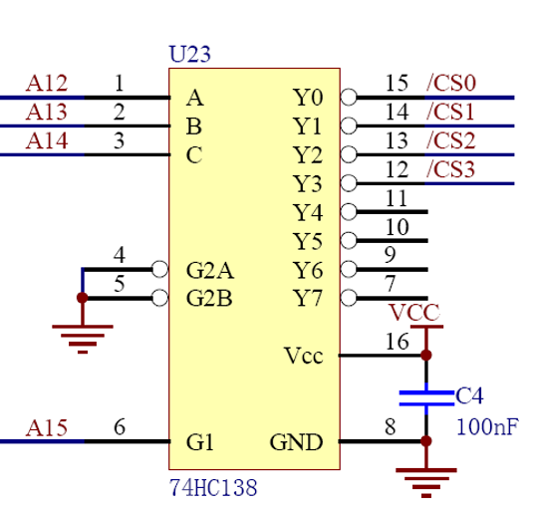
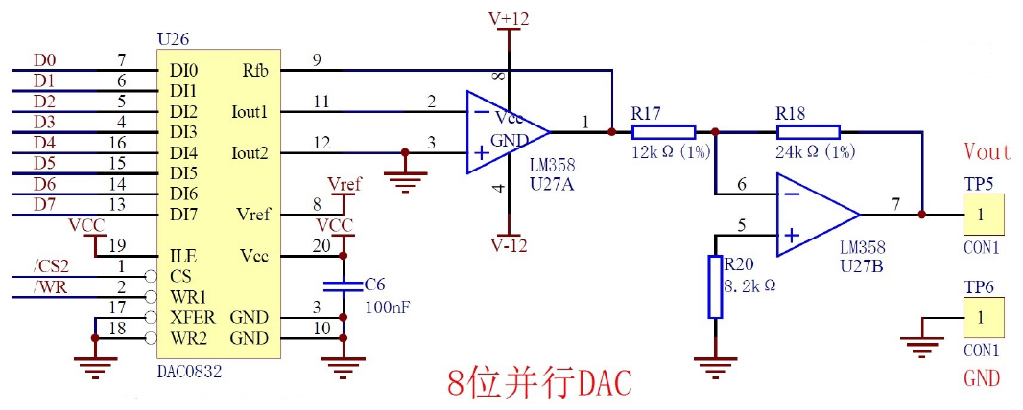
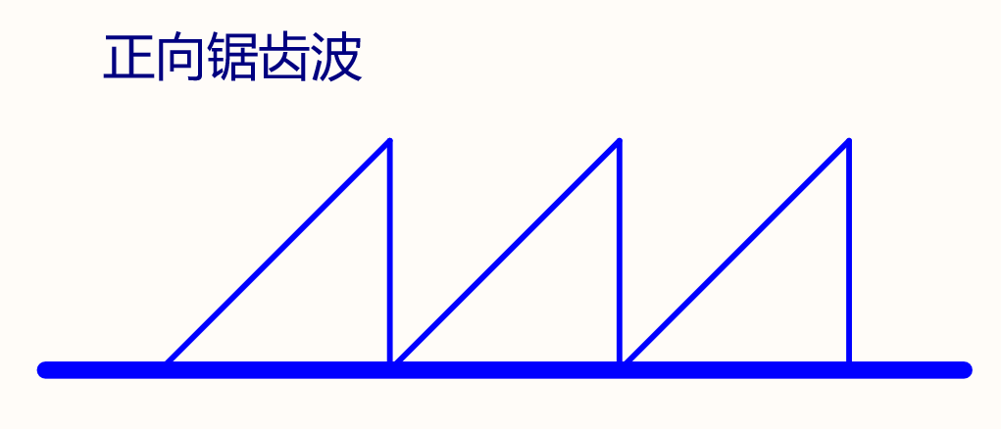
主观题
10分
根据下面的电路编写程序，输出一个正向锯齿波信号，信号频率不限，信号的幅度为4V。
V_{ref} = 2.5V

